Slide 1
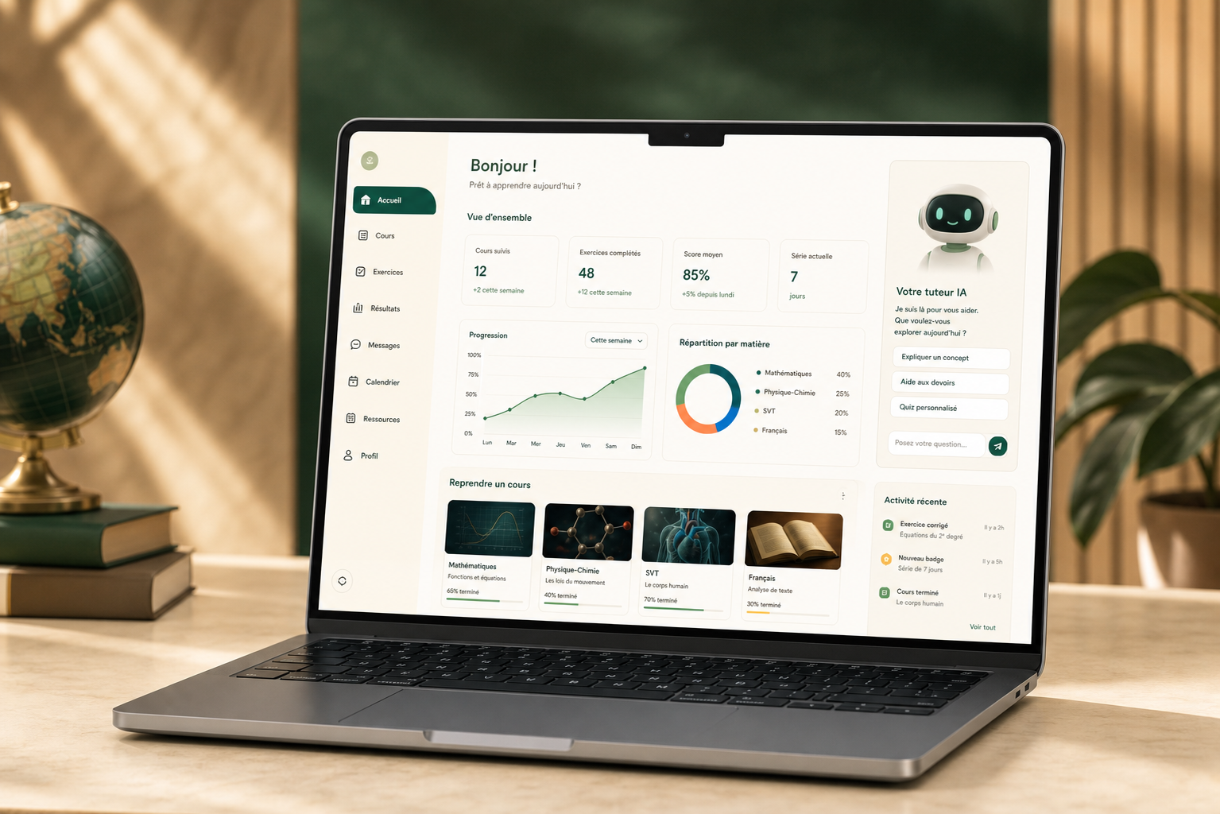
PLATEFORME ÉDUCATIVE IVOIRIENNE
EduLab AI
Un accompagnement pédagogique personnalisé, structuré et accessible.
Présentation de la solution — 2026

Slide 2
EDULAB AI
02
Le défi : accompagner chaque élève
• L’accompagnement individualisé reste difficile à obtenir hors de la classe.
• Les ressources disponibles sont dispersées et de qualité inégale.
• Les difficultés sont souvent détectées trop tard.
• Les élèves ont besoin de pratiquer, expérimenter et comprendre leurs erreurs.
17,2 %
1 800
des élèves au niveau suffisant en mathématiques dans l’évaluation 2019 citée par la Banque mondiale
enseignants scientifiques retenus après le recrutement exceptionnel de 2026
Comment renforcer l’accompagnement sans remplacer l’enseignant ?

Slide 3
EDULAB AI
03
La solution : une classe numérique intégrée
Cours structurés
Professeur EduLab
Entraînement
Sommaires, séquences et vérifications.
Questions, explications et tableau.
Devoirs, exercices et examens.
Laboratoire
Suivi
Voix
Simulations et démarche scientifique.
Activités, maîtrise et priorités.
Questions et réponses vocales.

Slide 4
EDULAB AI
04
Une expérience centrée sur l’apprentissage
1
→
2
→
3
→
4
Se connecter et choisir son niveau
Apprendre ou poser une question
S’entraîner et expérimenter
Recevoir une recommandation

Slide 5
EDULAB AI
05
Architecture IA : rechercher avant de répondre
Question
Contexte
Recherche
Raisonnement
Restitution
›
›
›
›
Texte ou voix
Cours actif
RAG local + Web
Moteur final
Tableau + voix
Ordre de confiance : documents validés → ressources éducatives autorisées → résultats web signalés → refus si les preuves sont insuffisantes.

Slide 6
EDULAB AI
06
Technologies et modèles utilisés
Interface
Backend
Next.js · React · TypeScript
FastAPI · API Next.js
Données
Recherche
Supabase · PostgreSQL
TF-IDF · MiniLM · FAISS
IA
Voix
OpenAI · Gemini · Qwen LoRA
STT · TTS · secours navigateur

Slide 7
EDULAB AI
07
Données et résultats : ce qui est réellement mesuré
369 exemples
RAG Recall@3
RAG MRR
252 entraînement 63 validation 54 test
83,3 % Test interne sur 6 cas
0,833 Filtres respectés : 100 %
Limite assumée : le modèle local actuel est une preuve technique. La validation scientifique humaine et un jeu de test plus large restent nécessaires.

Slide 8

EDULAB AI
08
Démonstration de la plateforme
• Connexion et personnalisation
• Tableau de bord et navigation
• Question au professeur
• Laboratoire ou examen
• Résultat et recommandation
Vidéo de démonstration déjà disponible

Slide 9
EDULAB AI
09
Impact attendu et modèle économique
Impact apprenant
Impact enseignant
Impact système
Compréhension, autonomie et entraînement régulier.
Visibilité sur les difficultés et complément de suivi.
Ressources structurées et accès numérique progressif.
Freemium individuel • Abonnement avancé • Licences établissements • Partenariats institutionnels

Slide 10
EDULAB AI
10
Prochaines étapes
• Valider les contenus prioritaires avec des enseignants.
• Élargir le jeu d’évaluation RAG et scientifique.
• Lancer un pilote encadré avec consentement.
• Optimiser le mode faible connexion et le coût IA.
• Mesurer l’impact pédagogique avant généralisation.
Notre ambition
Faire d’EduLab AI un complément pédagogique crédible, accessible et adapté au contexte ivoirien.

Slide 11
Merci
EduLab AI — apprendre, pratiquer et progresser avec un accompagnement contextualisé.
Questions / Démonstration

